Slide 1



TRƯỜNG TIỂU HỌC ÁI MỘ A

Slide 2





Slide 3


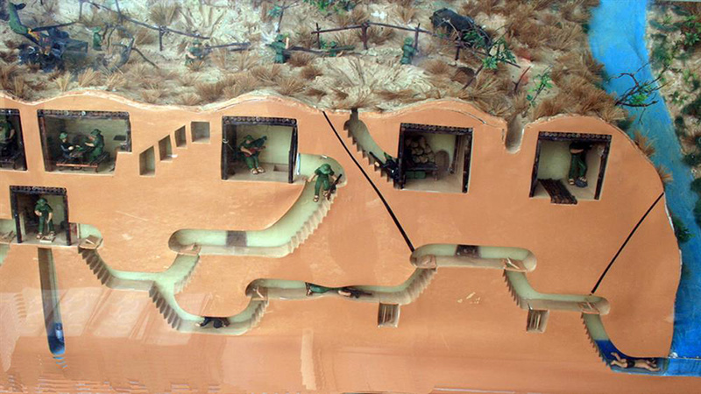
Hoạt động 1: Vị trí địa lí

Slide 4
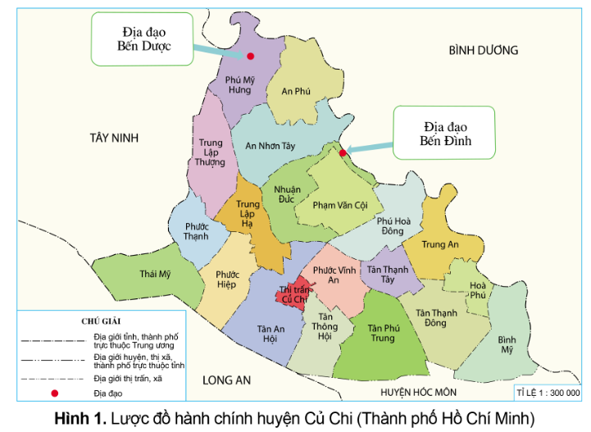
Đọc thông tin và quan sát hình 1, em hãy xác định vị trí của Địa đạo Củ Chi trên lược đồ.

Slide 5
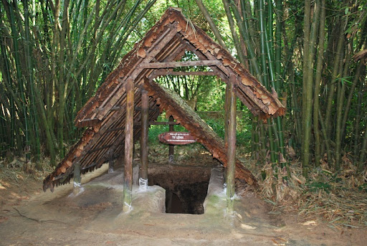
Là một hệ thống đường hầm dài khoảng 250 km toả rộng như mạng nhện trong lòng đất.

Slide 6
Hiện nay, di tích Địa đạo Củ Chi được bảo tồn ở hai địa điểm: Địa đạo Bến Dược thuộc xã Phú Mỹ Hưng và Địa đạo Bến Đình thuộc xã Nhuận Đức, huyện Củ Chi.

Slide 7
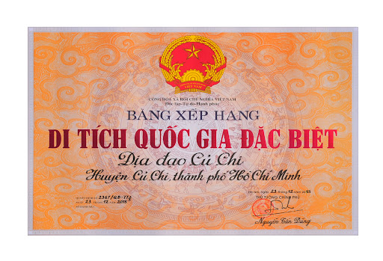
Địa đạo Củ Chi đã được Thủ tướng xếp hạng Di tích Quốc gia đặc biệt vào tháng 12/2015.

Slide 8
Hoạt động 2: Một số công trình tiêu biểu của Địa đạo Củ Chi.

Slide 9
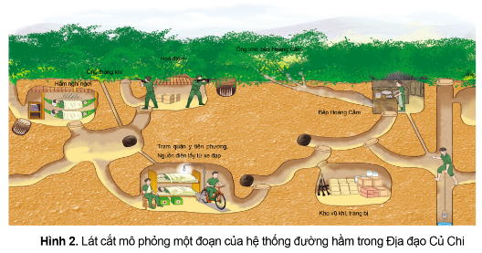
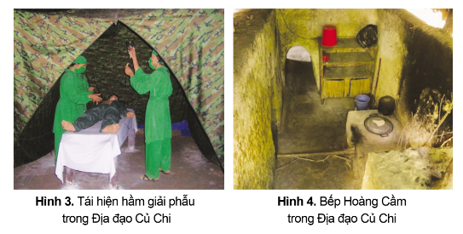
Đọc thông tin và quan sát từ hình 2 đến hình 4, em hãy mô tả một công trình trong Địa đạo Củ Chi mà em ấn tượng nhất.

Slide 10
Với cấu trúc 3 tầng sâu khác nhau: tầng cao nhất cách mặt đến 3 m, tầng giữa cách mặt đất 6 m và tầng dưới cùng sâu hơn 12 m.

Slide 11
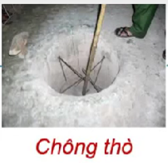
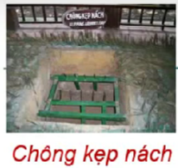
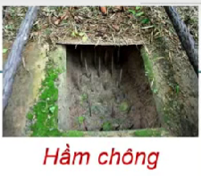
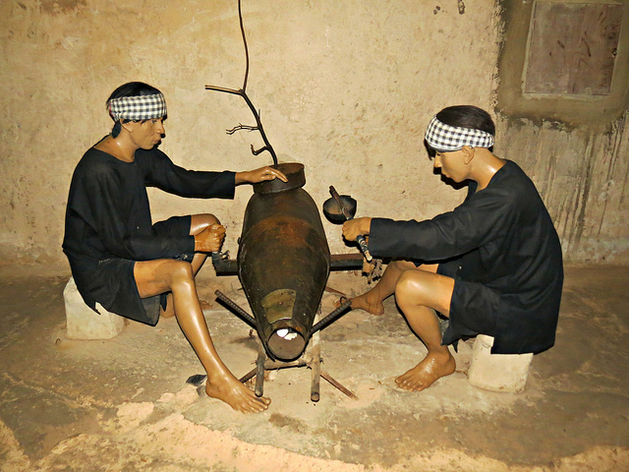
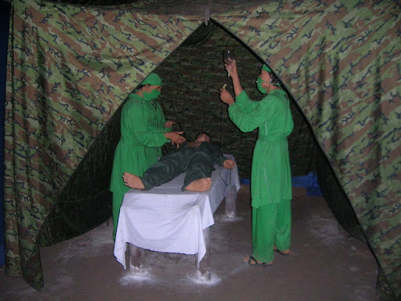
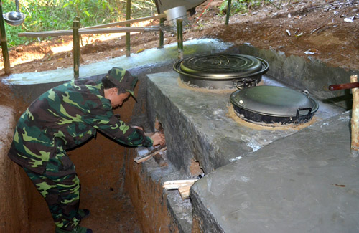
Bên trên
Bên dưới
Hầm vũ khí
Hầm giải phẫu
Bếp Hoàng Cầm

Slide 12
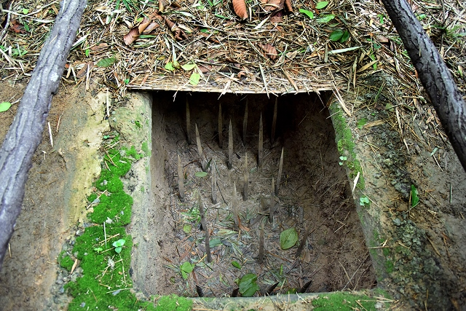
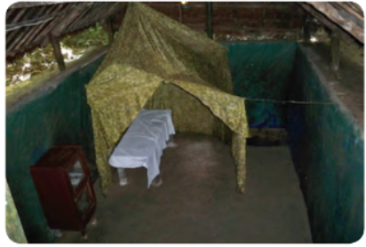
Hầm chông
Hầm quân y
Được xây dựng như một cái bẫy quân địch.
Sử dụng như một trạm xá để chữa trị cho các thương binh.

Slide 13
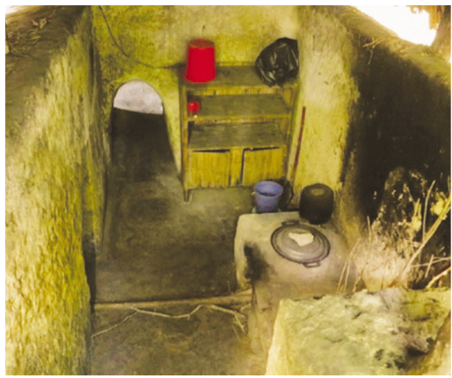
Bếp hoàng cầm
Làm tan loãng khói toả ra khi nấu ăn, nhằm tránh sự phát hiện của địch.

Slide 14


Slide 15

Hãy kể tên một số công trình tiêu biểu của Địa đạo Củ Chi

Slide 16
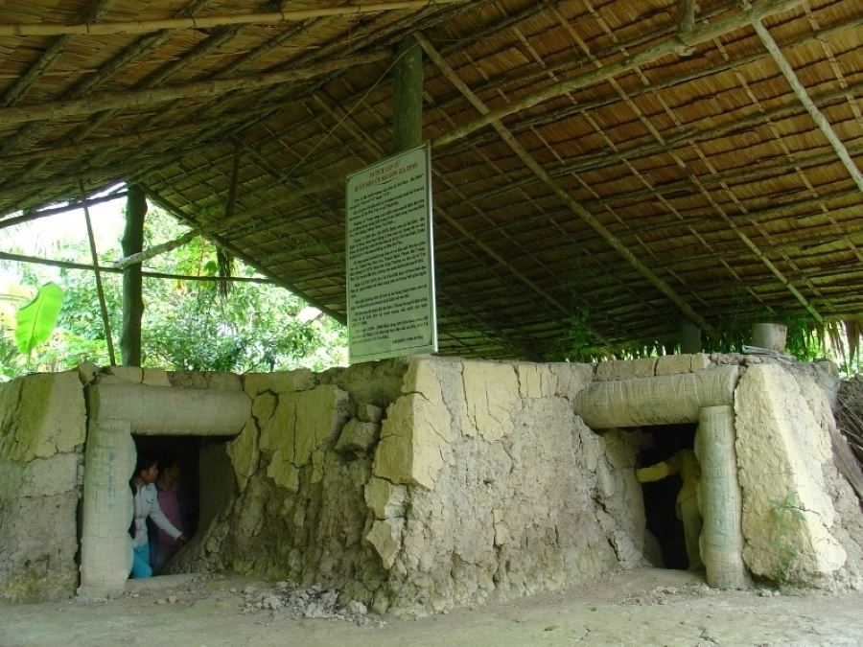
Một số công trình tiêu biểu
Địa đạo Bến Dược (Căn cứ Quân khu Sài Gòn - Gia Định (Khu A)
Căn cứ Khu ủy Sài Gòn - Gia Định (Khu B)

Slide 17
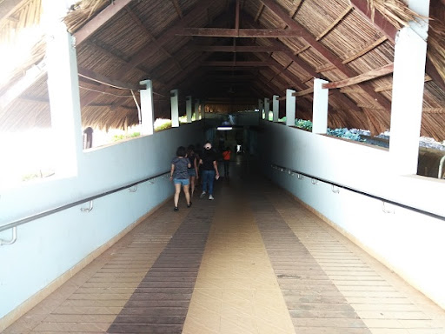
Một số công trình tiêu biểu
Địa đạo Bến Đình (Căn cứ Huyện ủy Củ Chi)
Bếp Hoàng Cầm

Slide 18


Slide 19

Hãy viết một đoạn văn ngắn nêu cảm nhận của em về Địa đạo Củ Chi.

Slide 20
Địa đạo Củ Chi là một kỳ quan về nghệ thuật quân sự độc đáo của Việt Nam, thể hiện ý chí kiên cường, bất khuất của con người vùng “đất thép,” một trong những biểu tượng của chủ nghĩa anh hùng cách mạng.
Kiến trúc địa đạo mang tính kế thừa và có giá trị về nhiều mặt, đặc biệt là về mặt nghệ thuật quân sự, chiến tranh nhân dân, với những sáng tạo kiệt xuất, đã phát triển đến đỉnh cao trong giai đoạn kháng chiến chống Mỹ, mà cả thế giới phải ghi nhận.
Hiện nay, tại Khu di tích lịch sử Địa đạo Củ Chi là nơi giáo dục truyền thống cách mạng, chủ nghĩa yêu nước, thể hiện đạo lý uống nước nhớ nguồn, tri ân công ơn to lớn của các anh hùng, liệt sỹ, đã chiến đấu, hy sinh trên vùng đất Sài Gòn-Chợ Lớn-Gia Định trong hai cuộc chiến tranh giải phóng dân tộc.

Slide 21




Notes:
Thiết kế: Hương Thảo – Zalo 0972115126

